Slide 1
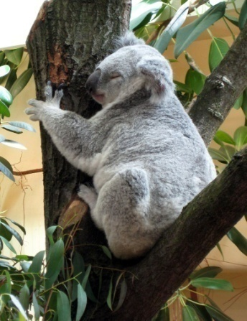
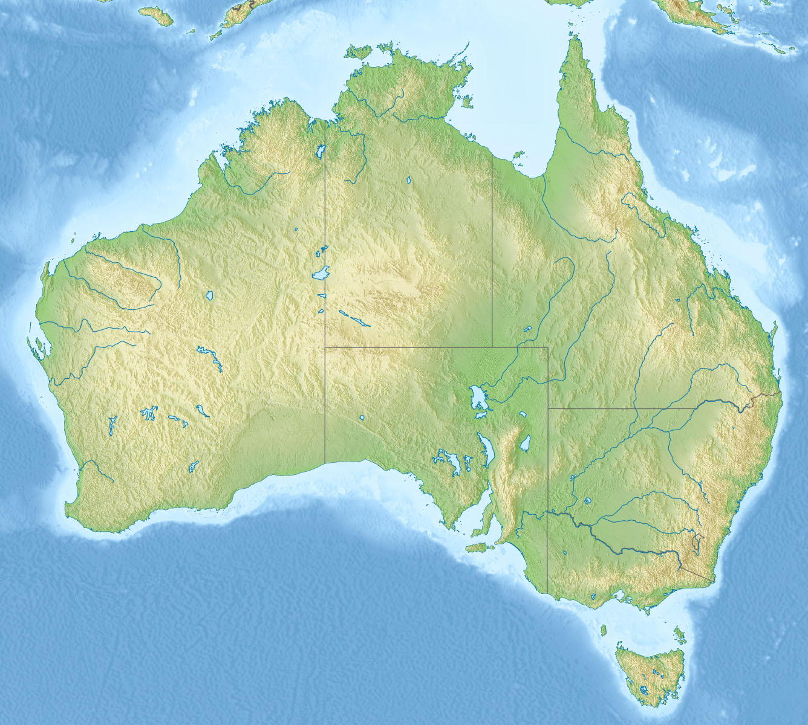
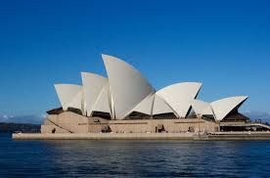
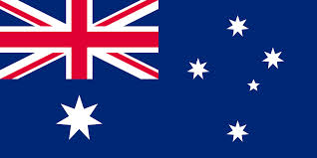
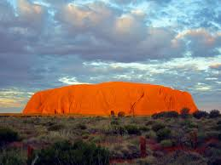
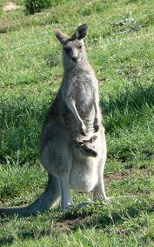
Cesta po Austrálii
pre tých, ktorí vedia.

Slide 3
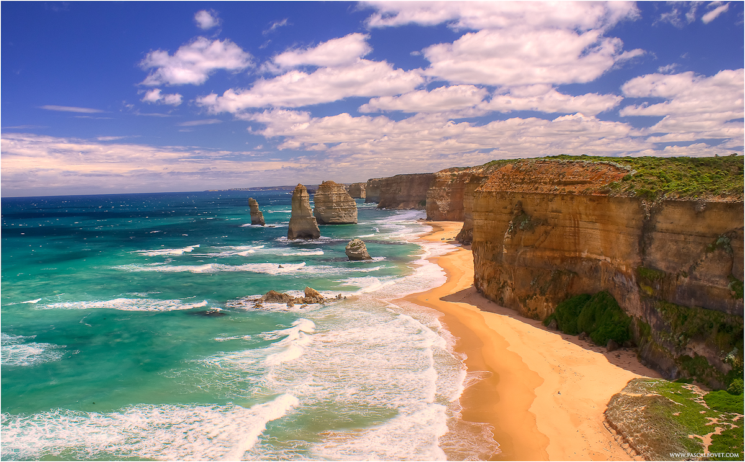
Ktoré tvrdenie o svetadieli Austrália je pravdivé?
najmenší a priemerne najteplejší
najmenší a najsuchší
najsuchší a ako prvý osídlený
menší ako Afrika, väčší ako Európa

Slide 4
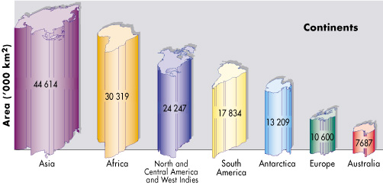
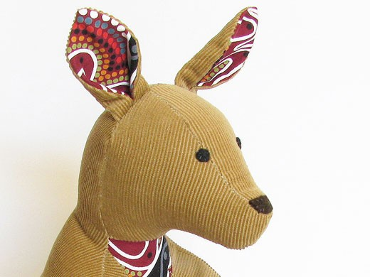
Správne!

Slide 6
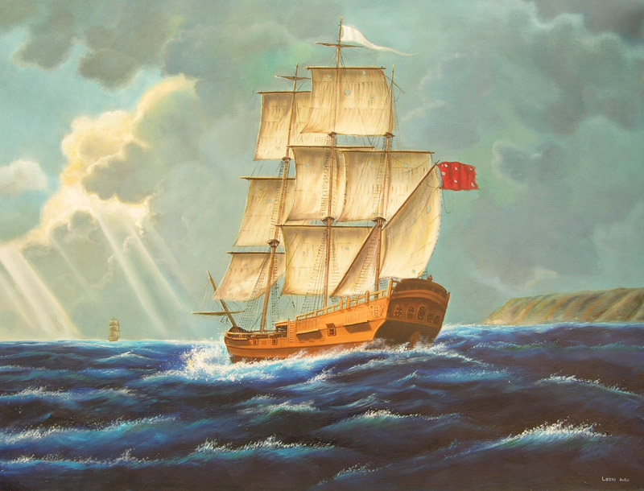
Ktorý britský moreplavec sa najvýraznejšie pričinil o preskúmanie Austrálie?
Fernao de Magalhaes
Francis Drake
Abel Tasman
James Cook

Slide 7
Správne!
James Cook dosiahol v roku 1769 Nový Zéland a zmapoval jeho pobrežie. O rok neskôr sa posádka jeho lodi Endeavour vylodila na východnom pobreží Austrálie a objavila príjemne podnebie a krajinu na neskoršie osídlovanie. Kolonizácia Austrálie Britmi sa mohla začať.

Slide 9
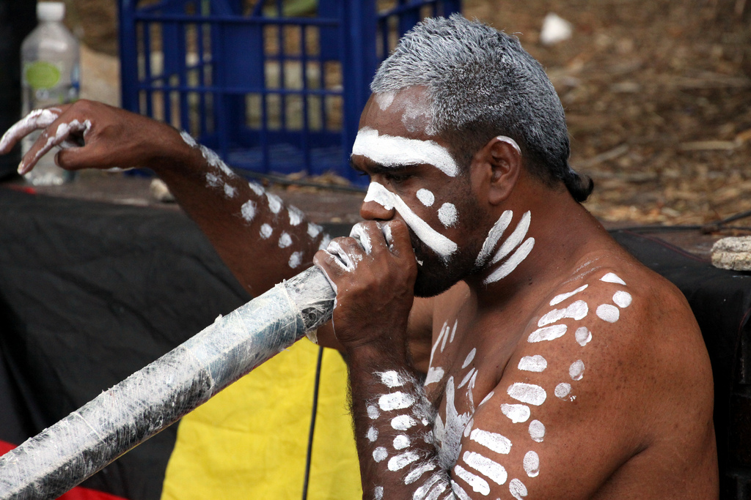
Ako nazývame pôvodných obyvateľov Austrálie, ktorí ju začali osídlovať
už pred približne 50 tisíc rokmi?
Černosi
Indiáni
Aborigéni
Maori

Slide 10
Správne!
Aborigéni začali osídlovať Austráliu od juhovýchodnej Ázie približne pred 50 tis. rokmi. To znamená, že v Austrálii žili ľudia takmer o 40 tis. rokov skôr ako v Amerike. V dobe príchodu Európanov žilo približne 1 mil. domorodých obyv. Austrálie životným štýlom lovcov a zberačov, keďže prírodné podmienky neumožňovali vznik poľnohospodárstva a miest.

Slide 12
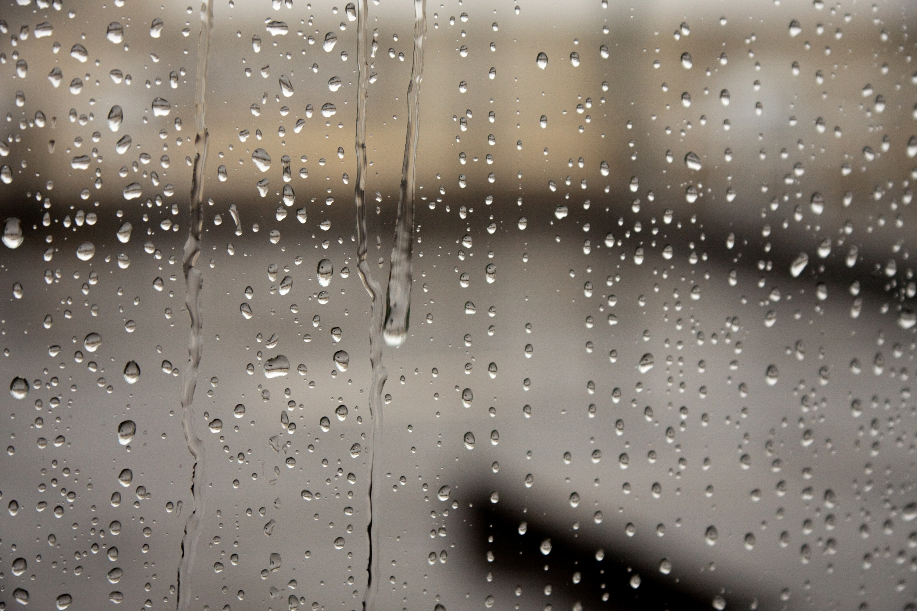
Ktoré oblasti Austrálie sa vyznačujú najvyššími priemernými ročnými zrážkami a prečo?
vnútrozemské vďaka zachytávaniu zrážok pohoriami
južné pobrežie vďaka chladnému vzduchu z Antarktídy
juhovýchod vďaka jeho blízkosti pri obratníku Kozorožca
sever vďaka polohe pri rovníku a východ vďaka pohoriam a blízkosti pri oceáne

Slide 13
Správne!
Severné pobrežie Austrálie zasahuje do oblasti vlhkých trópov, čo je spôsobené blízkosťou rovníka, ktorý prechádza severne od Austrálie cez ostrov Nová Guinea a ostrovy JV Ázie. Zrážky tu dosahujú aj viac ako 2000 mm ročne (najdaždivejšie miesto nad 3200 mm), čo má pri celoročne vysokých teplotách za následok rast tropických dažďových lesov v tejto oblasti.

Slide 15
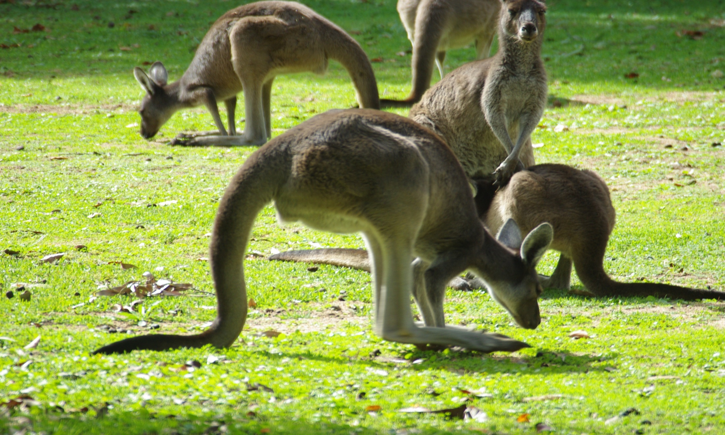
V Austrálii vzniklo evolúciou vďaka jej dlhej izolácii množstvo endemických druhov rastlín a živočíchov.
Zo živočíchov sa tu vyskytuje napr. viacero známych vačkovcov. Ktorý druh austrálskeho cicavca
patrí k podtriede vajcorodcov?
Vtákopysk divný
Koala medvedíkovitá
Kengura červená
Emu hnedý

Slide 16
Správne!
Vtákopysk divný je obojživelný cicavec relatívne malých rozmerov, dorastajúci do dĺžky 40-60 cm, s hmotnosťou 0,8 - 2,5 kg. Vyskytuje sa vo východnej Austrálii a Tasmánii v sladkých vodách (jazerách, rybníkoch, riekach a potokoch) obklopených lesnatým prostredím. Patrí k primitívnej skupine cicavcov, ktoré v sebe kombinujú prastaré znaky plazov s typickými črtami cicavcov.

Slide 18
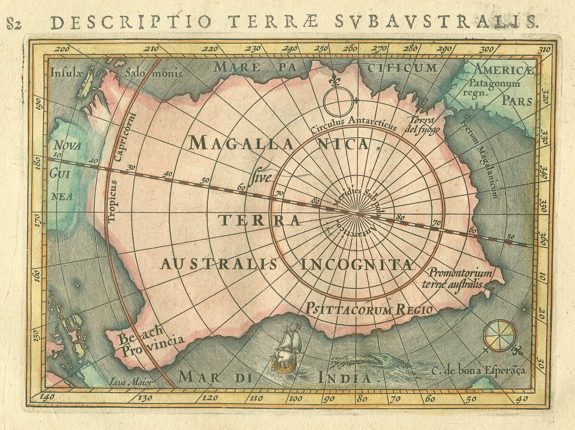
Názov svetadielu Austrália pochádza z latinského Terra Australis. Ako by sme tento latinský výraz mohli preložiť do slovenčiny?
Prázdna zem
Južná zem
Zem bez ľudí
Zem na konci sveta

Slide 19
Správne!
Názov Terra Australis sa prvýkrát na mapách sveta vytvorených Európanmi objavuje medzi 16. a 18. storočím. Aj keď bola pevnina na mieste skutočnej Austrálie na mapách vyznačená a pomenovaná, v danom období ešte nebola Európanmi objavená a tvorcovia máp vychádzali len z predpokladu, že takýto svetadiel musí existovať. Je zaujímavé, že neskoršie objavili dokázali, že ich tušenie bolo správne.

Slide 21
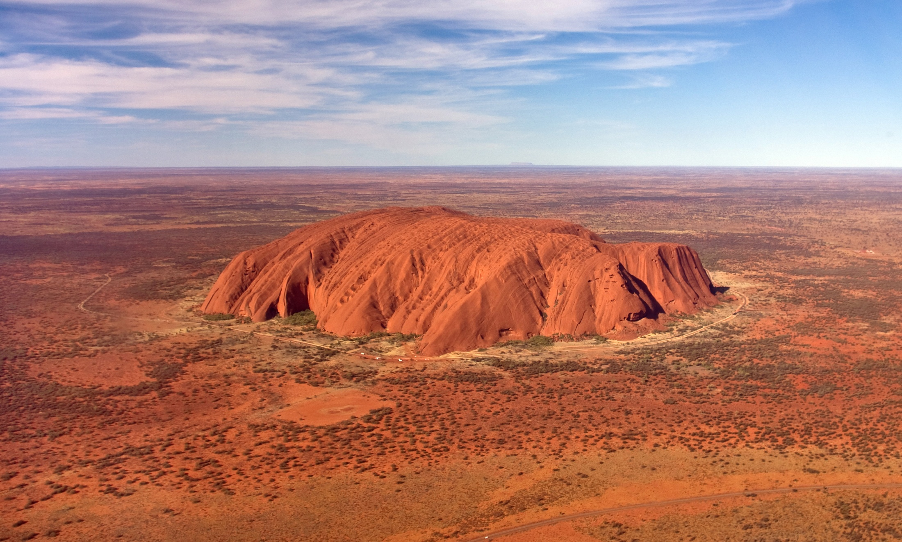
Najznámejší prírodný výtvor Austrálie Uluru leží v strede kontinentu v Severnom teritóriu a národnom parku Uluru-Kata Tjuta. Pre miestnych Aborigénov je hora posvätná. Má veľké množstvo prameňov, zaplavených dier, jaskýň a starovekých malieb. Ako táto „hora“ vznikla?
sopečnou činnosťou (vyhasnutá sopka)
eróziou mäkších hornín okolitej planiny
vyvrhnutím množstva hornín po dopade meteoritu
je to pozostatok prahistorickej koralovej bariéry

Slide 22
Správne!
Uluru je obrovský monolit, ktorý sa dvíha do výšky 348 m nad rovinou okolitých planín, jeho dĺžka je asi 3,5 km a šířka 2,5 km. Prírodný útvar je známy aj pod anglickým názvom Ayersova skala. Geologicky spadá vznik tohto útvaru do obdobia pred 600 mil. rokov. Viac sa o Uluru dočítate v článku klikom tu. Fotogalériu môžete obdivovať a trochu si oddýchnuť v hre tu.

Slide 24
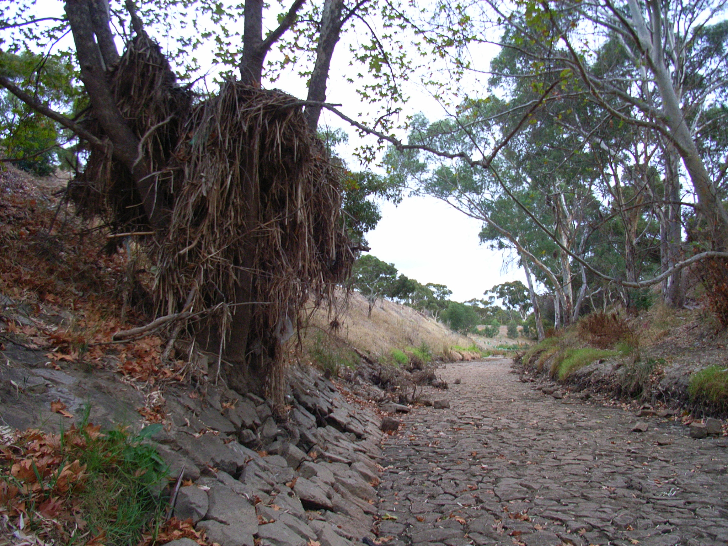
Čo je dôvodom nepravidelného vodného stavu v austrálskych občasných tokoch označovaných výrazom creek, ktoré sú počas roka často vyschnuté?
sporadické a nárazové zrážky počas roka
nadmerné využívanie ich vôd v poľnohospodárstve
budovanie priehrad, ktoré zachytávajú ich vodu
prepadávanie ich toku do podzemných priestorov

Slide 25
Správne!
Creek je austrálsky výraz pre občasné vodné toky, ktorých koryto je dlhý čas bez vody a naplní sa len počas obdobia dažďov alebo po nárazových lejakoch v polopúštnych oblastiach. Prevažnú väčšinu Austrálie pokrývajú práve takéto oblasti a preto má kontinent nedostatok povrchovej vody využiteľnej pre ľudské aktivity.

Slide 27
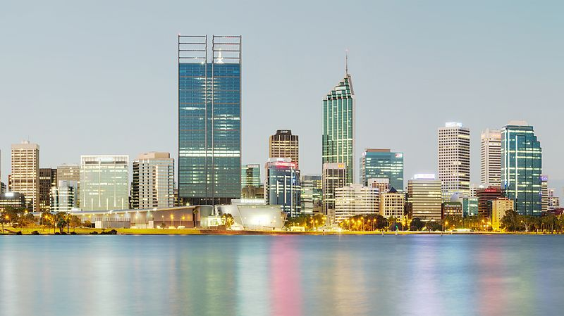
Na svojej ceste po Austrálii ste docestovali do najväčšieho a hlavného mesta Západnej Austrálie. Mesto
s viac ako 1 mil. obyv. leží na brehoch Indického oceánu a pravidelne sa umiestňuje v rebríčkoch
najlepších miest sveta pre život. Ako sa toto mesto nazýva?
Melbourne
Perth
Brisbane
Adelaide

Slide 28
Správne!
Perth je s takmer 2 mil. obyv. štvrté najľudnatejšie mesto Austrálskeho zväzu. Jeho poloha na západnom pobreží Austrálie ho síce v rámci štátu izoluje, na druhej strane je aj výhodou pre medzinárodný obchod. Obyvatelia si tu užívajú príjemné subtropické podnebie a miestne pláže patria k najlepším lokalitám na surfovanie na svete.

Slide 30
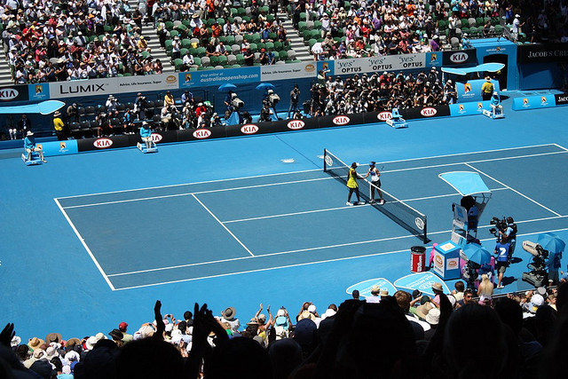
V ktorom austrálskom meste sa každoročne koná jeden z najdôležitejších tenisových
turnajov roka (séria Grand Slam) s názvom Australian Open?
Melbourne
Sydney
Adelaide
Canberra

Slide 31
Správne!
Už od roku 1905 sa v Melbourne každoročne v januári koná jeden zo štyroch Grand Slamových tenisových turnajov Australian Open. Okrem tenisu sa v Austrálii teší popularite najmä rugby, kriket a cyklistika.

Slide 33
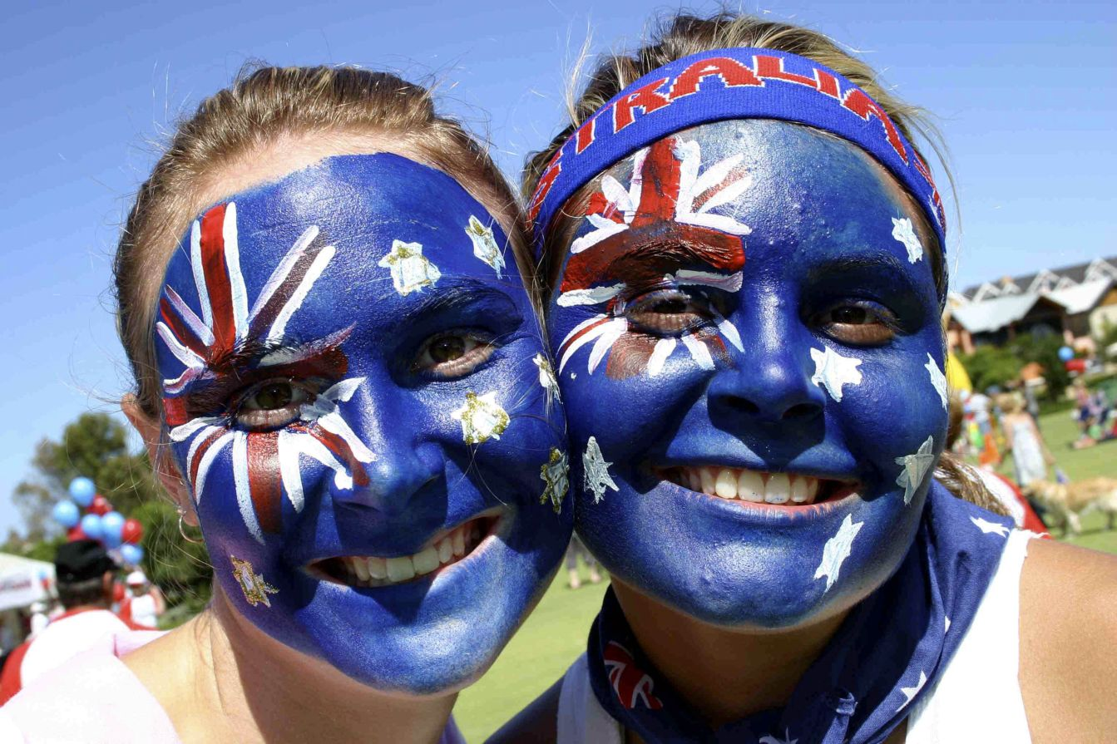
Austrália je síce najmenší svetadiel, no zároveň šiesty najväčší štát sveta. Napriek svojej rozlohe má však relatívne nízky počet obyvateľov (keďže patrí k štátom s riedkym osídlením). Približne koľkonásobne viac obyv. žije v Austrálii v porovnaní so Slovenskom?
15 x
10,4 x
3,2 x
4,3 x

Slide 34
Správne!
Austrália má niečo viac ako 23 mil. obyv. (rok 2013), čo je asi 4,3 násobne viac v porovnaní so Slovenskom. Rozloha Slovenska je však až 157 krát menšia. Výrazná väčšina Austrálčanov žije v mestách na juhovýchod-nom pobreží. Počet obyv. neustále pribúda najmä vďaka imigrácii (prisťahovalcom).

Slide 36
Ktorá z prírodných katastrof je pre územie Austrálie najnebezpečnejšou, každoročne spôsobuje škody za stovky miliónov dolárov a ohrozuje tisíce ľudských životov?
požiare
zemetrasenia
tsunami
púštne búrky

Slide 37
Správne!
Austrália je priemerne najsuchším kontinentom sveta, preto sú tu každoročne bežné rozsiahle požiare počas horúcich a suchých letných mesiacov. Požiare ohrozujú aj najľudnatejšie mestá štátu, v roku 2013 nimi boli dokonca ohrozené aj okrajové časti Sydney. O požiaroch v Austrálii sa dočítate viac v tomto článku.

Slide 39
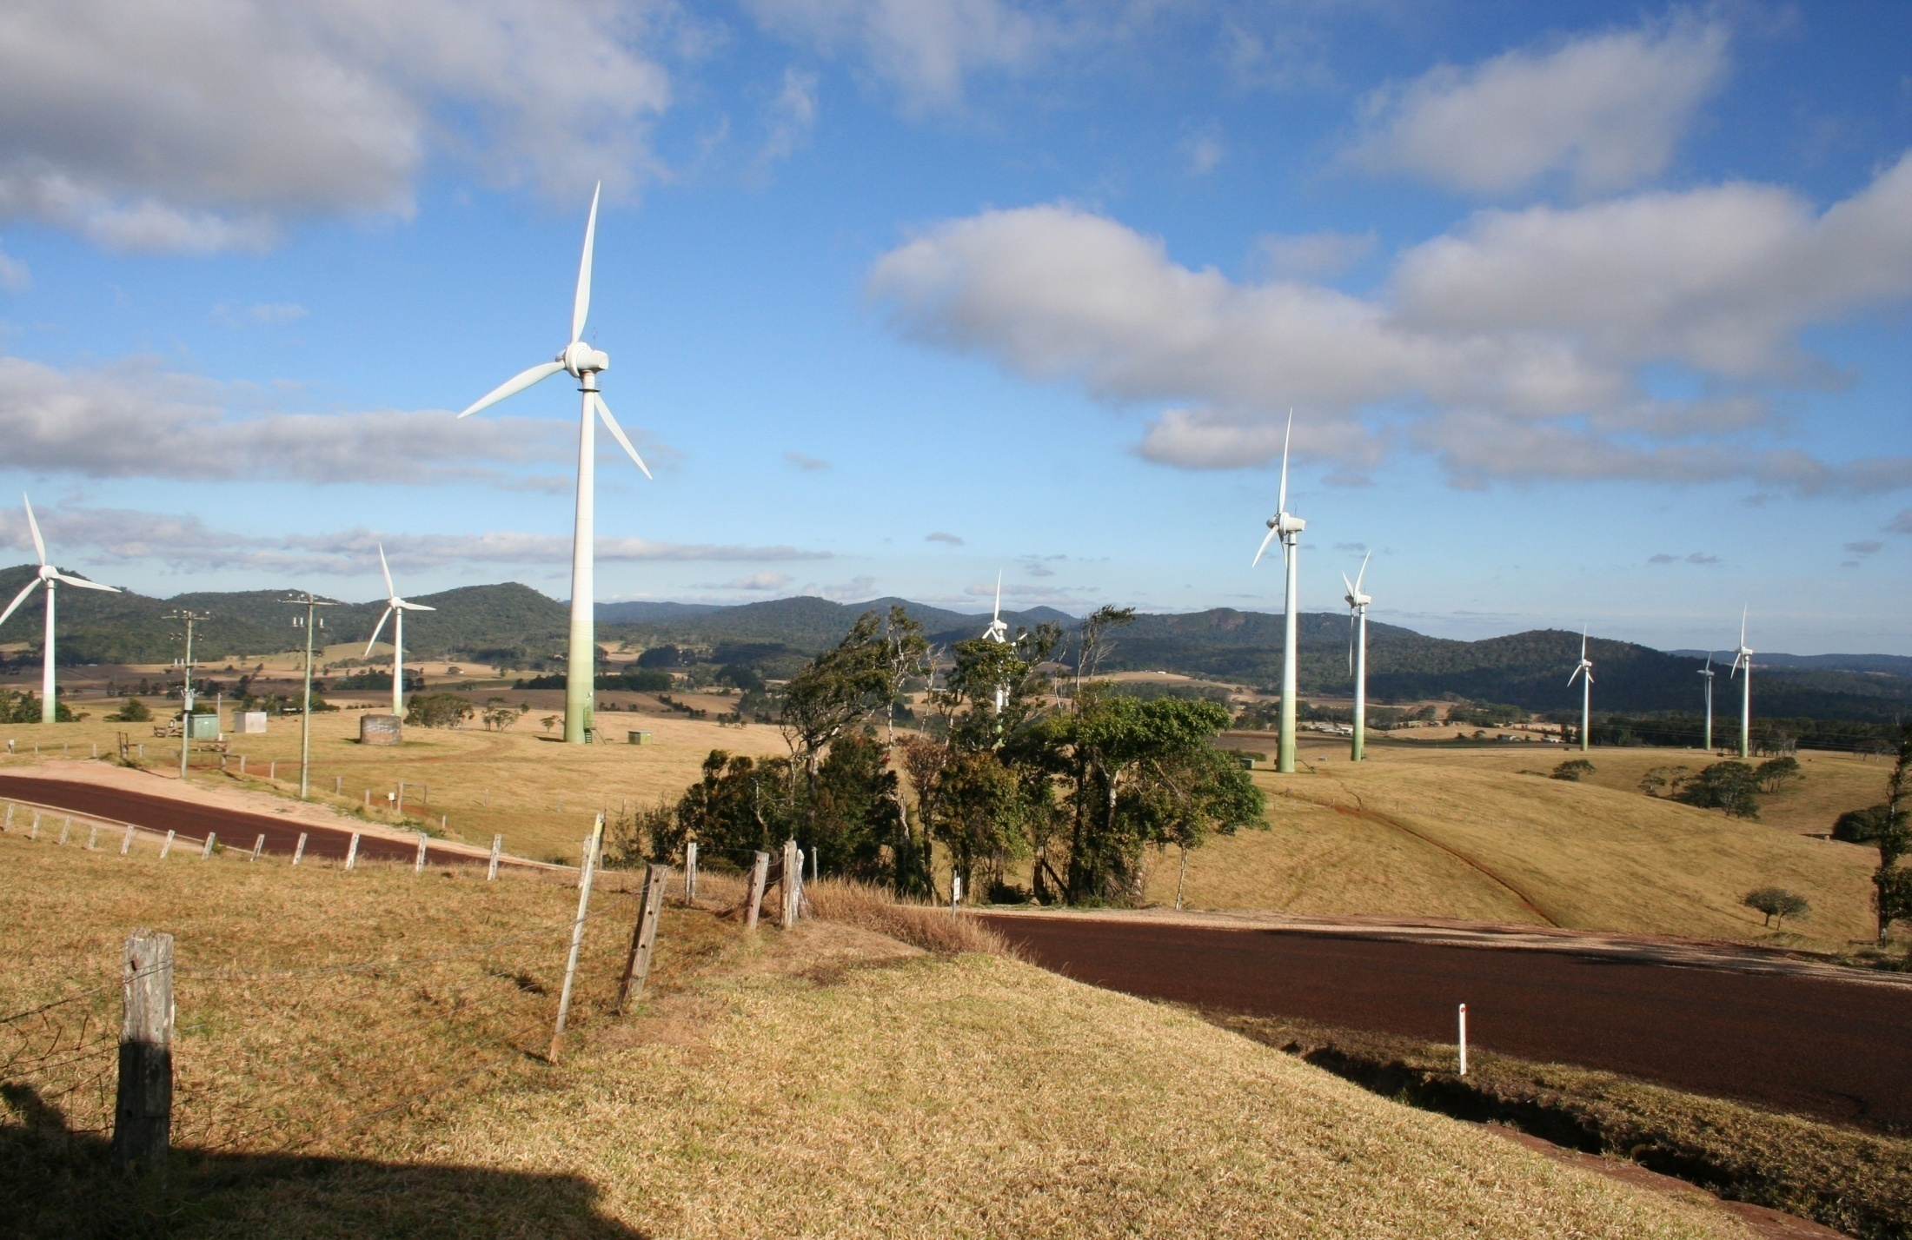
Z uvedených možností vyber správne tvrdenie o produkcii a spotrebe poľnohospodárskych plodín a potravín pre štát Austrália.
svetovo významný producent tropických plodín
poľnohosp. nie je rozvinuté, väčšina potravín sa dováža
jeden z najväčších producentov a vývozcov na svete
kvôli nedostatku pôdy a suchej klíme nutnosť dovozu

Slide 40
Správne!
Austrália patrí k najvýznamnejším producentom obilnín na svete a pri nízkom počte obyvateľov svoje prebytky vyváža. Významná je aj živočíšna výroba, v žiadnom inom štáte sveta sa nechová toľko oviec ako práve tu. Preto neprekvapí, že Austrália je aj najväčším výrobcom vlny na svete. V miernych a subtropických oblastiach sa pestuje aj vinič a austrálske víno je dostať aj v našich obdchodoch.

Slide 42
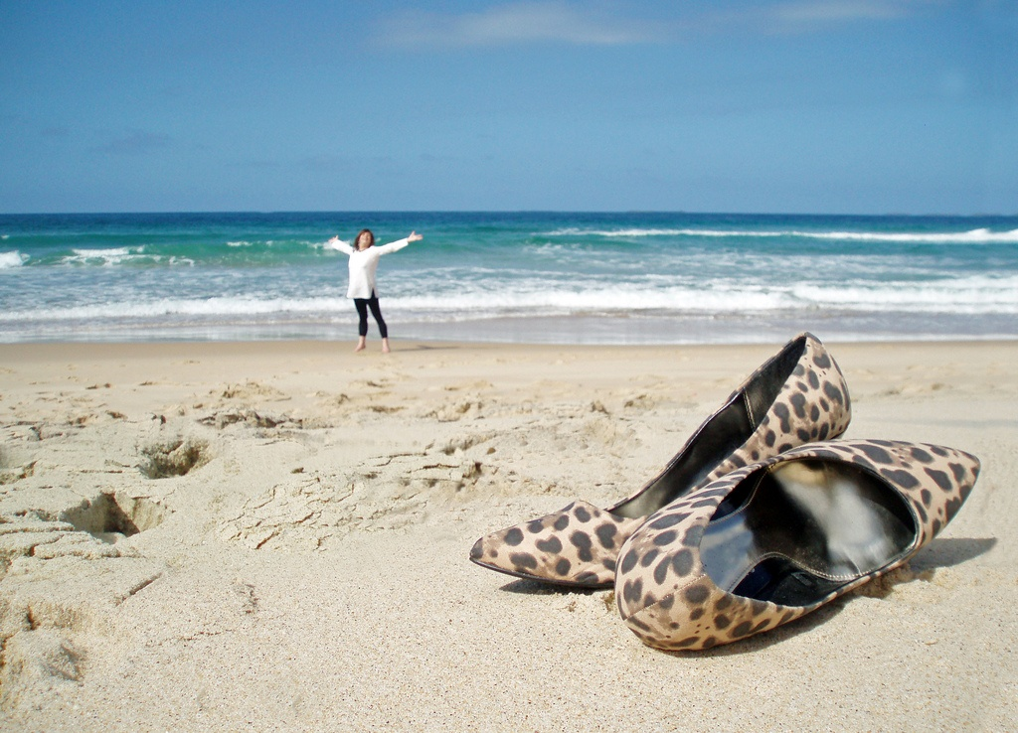
V ktorých mesiacoch by mal človek cestovať do Austrálie, aby tam zažil
jej najteplejšie obdobie v roku?
November - Január
Jún - August
Január - Marec
September - December

Slide 43
Správne!
Keďže leží celá Austrália na južnej pologuli, má na rozdiel od nás v najhustejšie zaľudnených oblastiach zimné obdobie cez naše leto a naopak. Ani cez zimu tam však výrazné mrazy nikde nečakajte. Cez leto sa pripravte aj na dni s teplotami nad 35 °C. Najmenej premenlivé sú teploty v tropickom pásme na severe, kde je počas tunajšieho leta obdobie dažďov.

Slide 45
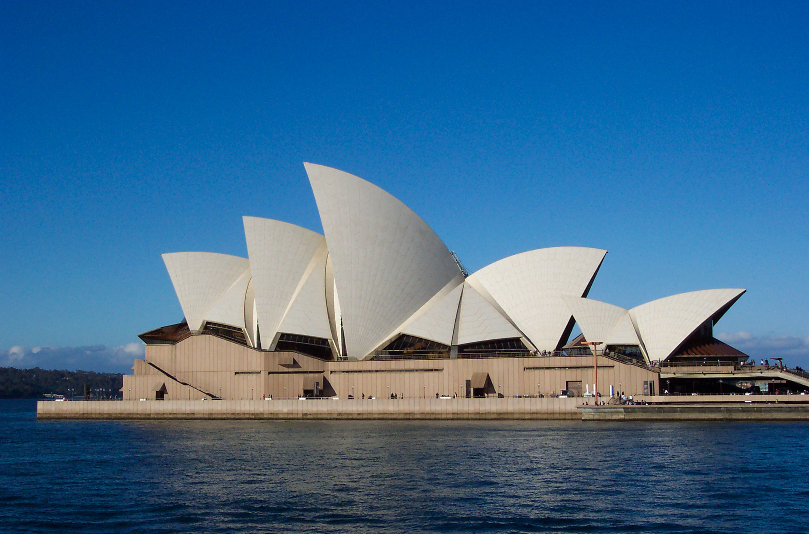
Ktoré mesto by ste museli navštíviť, ak by ste chceli na vlastné oči vidieť túto budovu opery otvorenú v roku 1973? Mesto je so svojimi viac ako 4 mil. obyv. najľudnatejším v Austrálii.
Melbourne
Adelaide
Canberra
Sydney

Slide 46
Správne!
Opera House v Sydney patrí v súčasnosti k najznámej-ším stavbám sveta a je zaujímavé, že je snáď najmladšou architektonickou pamiatkou zapísanou v zozname UNESCO. Jej tvar má predstavovať napnuté plachty lode alebo vzlietajúce labute. Pohľad na odraz krásnej budovy vo vodách Tichého oceánu patrí isto k nezabudnuteľným zážitkom z ciest po Austrálii.

Slide 48
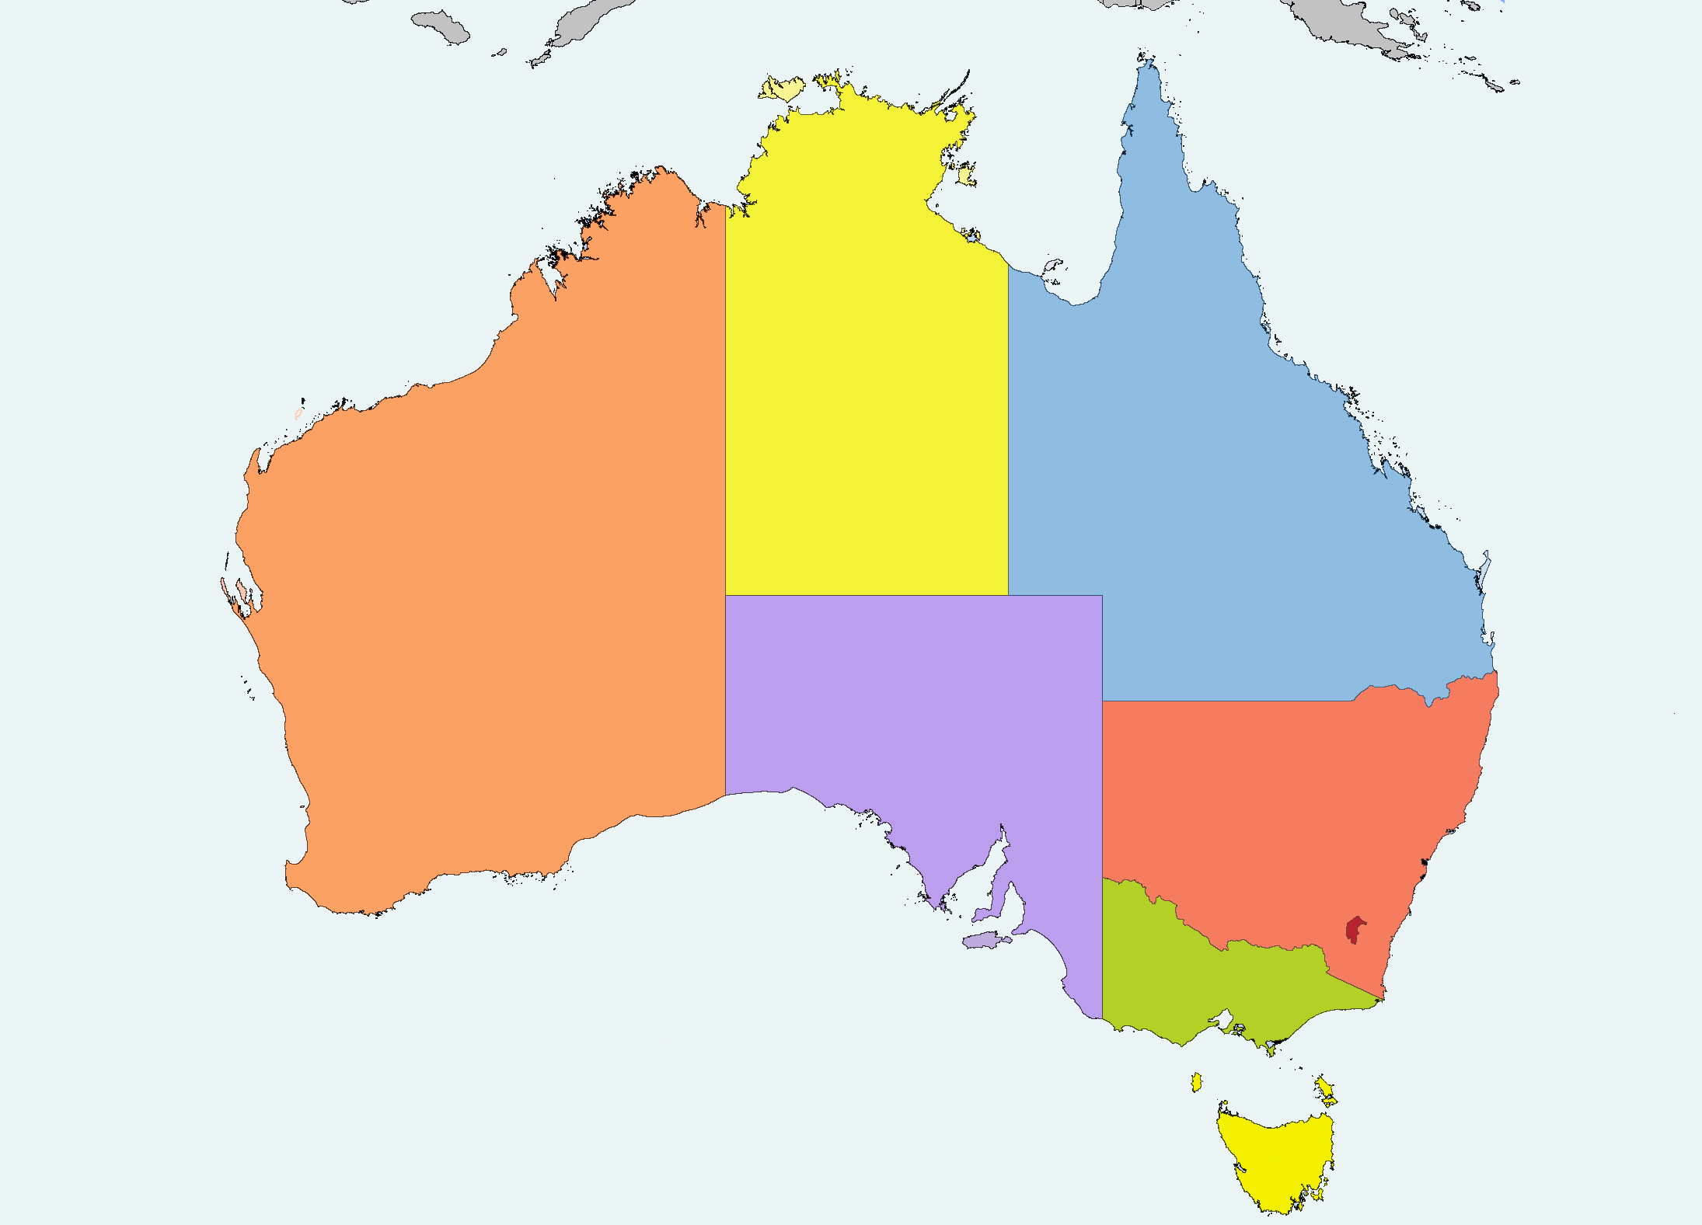
Ktorý zo šiestich federatívnych štátov Austrálie je na mape vyznačený modrou farbou?
Queensland
Nový Južný Wales
Viktória
Tasmánia

Slide 49
Správne!
Queensland je rozlohou druhý najväčší štát Austrálie. Jeho hlavným a najľudnatejším štátom je Brisbane. Rovnako ako štát Viktória bol pomenovaný na počesť britskej kráľovnej Viktórie v 19. storočí. Na Yorkskom polostrove sú porasty tropických dažďových lesov a v moriach na východnom pobreží Veľká korálová bariéra.

Slide 51
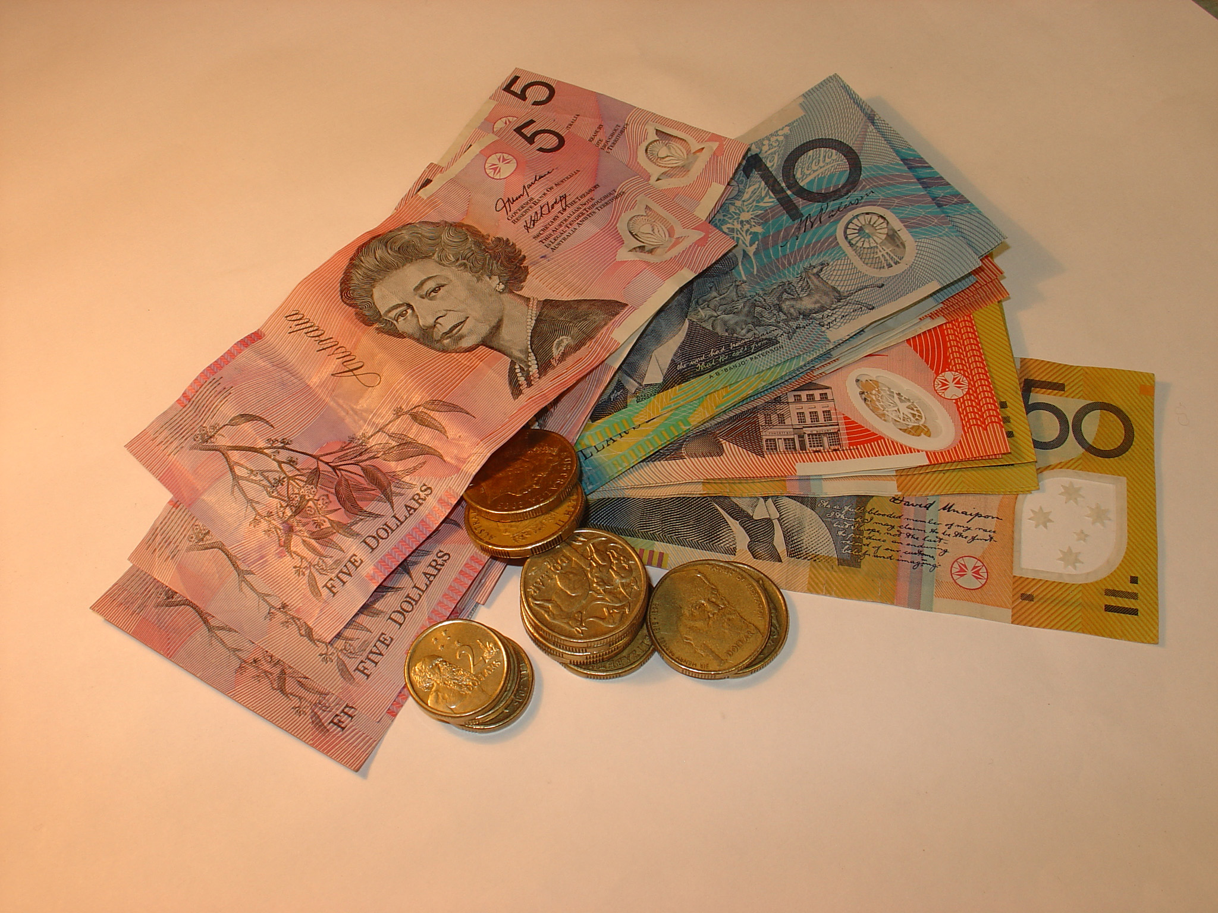
Akou menou sa platí v Austrálii? Možno ti pomôže (a možno nie), že na bankovkách je zobrazená britská kráľovná ako dodnes oficiálna panovníčka štátu.
Austrálske libry
Austrálske doláre
Austrálske pesety
Austrálske šilingy

Slide 52
Správne!
Aj keď je Austrália dodnes súčasťou Commonwealthu, zoskupenia štátov bývalých britských kolóníí a jej oficiálnou hlavou štátu je britská kráľovná, mena nie je librou ale dolárom. Aktuálny kurz austrálskeho doláru voči Euru nájdete na tomto odkaze.

Slide 54
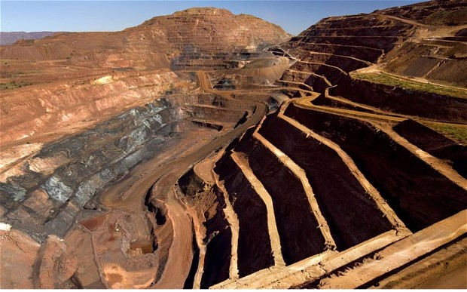
Bohatstvo Austrálie je založené aj na ťažbe obrovských zásob rôznorodých nerastných
surovín, z ktorých sú najdôležitejšie rudy. Pri ktorej energetickej surovine patrí
Austrália k najväčším producentom na svete? Má jej toľko, že i keď z nej vyrába až 84% svojej elektrickej energie, stále viac ako polovicu z vyťaženého množstva vyváža do zahraničia.
ropa
zemný plyn
uhlie
urán

Slide 55
Správne!
Austrália je šiestym najväčším producentom uhlia na svete, pričom ho využíva najmä na výrobu elektrickej energie, čím nahrádza nedostatok väčších ložísk ropy alebo zemného plynu. Austrália patrí medzi svetových lídrov aj v ťažbe železnej rudy, bauxitu (vyrába sa z neho hliník), uránu a zlata. Suroviny sa neraz ťažšia v obrov-ských povrchových baniach.

Slide 57
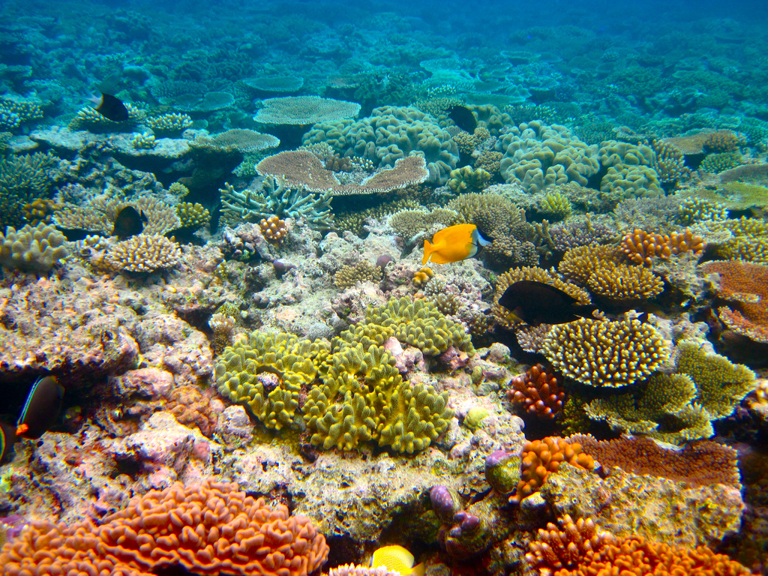
Po dlhej ceste naprieč celou Austrálou je pred tebou už len posledná otázka.
Na svete sa koraly vyskytujú nielen v Oceánii, Veľká koralová bariéra tak nie je jediným miestom, kde ich možno obdivovať. Aké podmienky na život a rast koralom najviac vyhovujú?
hlbočiny tropických morí
plytké, tropické moria s čistou vodou
plytčiny subtropických morí
studené plytké moria s čistou vodou

Slide 58
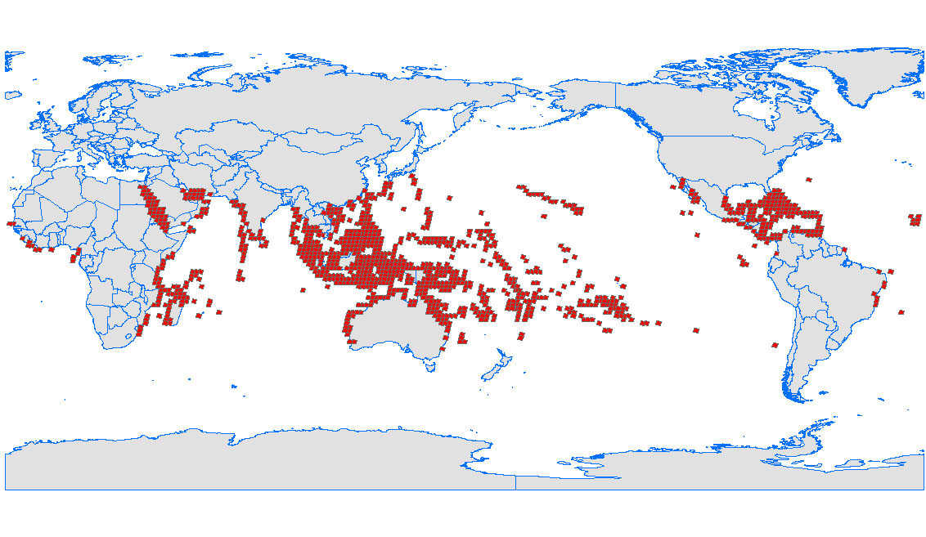
Správne!

Slide 59
Klikni sem.
Výborne !
Výlet je za tebou
a cestuješ domov.

Slide 60
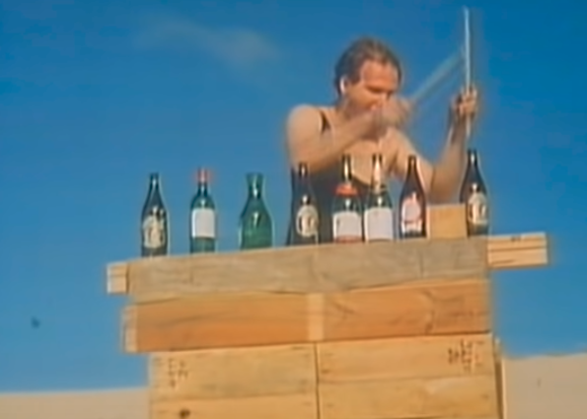
Po dlhom výlete padne vždy vhod trochu si oddýchnuť. Vypočujte si legendárnu skladbu od austrálskej skupiny Men at Work. Mnohí Austrálčania by ju brali aj ako oficiálnu štátnu hymnu. Až tak je tam slávna. ☺ O čom sa v nej spieva?

Slide 61
Cez ikonku fotoaparátu zapnete fotogalériu.
Ako na to?
Princíp hry je jednoduchý, úlohou hráča je prejsť okolo Austrálie. A tu sa to začína celé komplikovať. Dokončiť dobrodružný výlet celým svetadielom sa podarí len tomu, kto zodpovie všetky otázky správne. Pri nesprávnej odpovedi ostáva hráč na hanbu uštipačným koalám, tie mu však vždy dajú šancu na reparát. Pri odpovediach klikajte vždy na farebné krúžky vľavo od možných odpovedí.
Cez ikonku mapy sa vám zobrazí mapa.
Cez ikonku Go Back sa vrátite do hry.

Slide 62
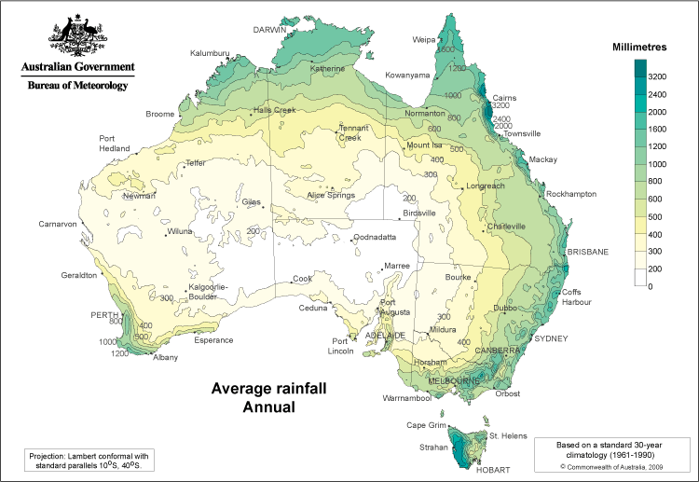
Mapa priemerných ročných zrážok Austrálie.

Slide 63
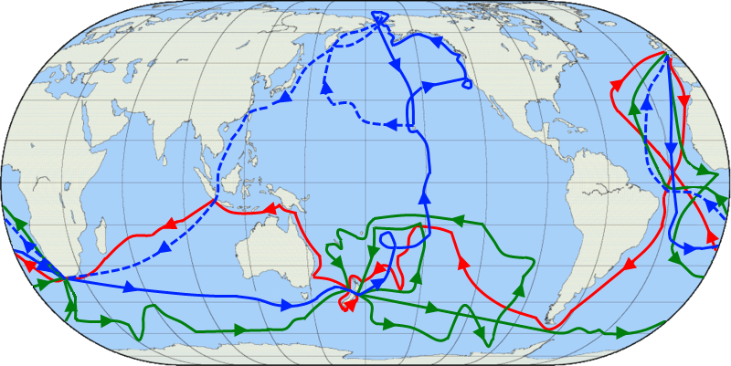
Plavby kapitána Jamesa Cooka
prvá výprava (1768-71)
druhá výprava (1772-75)
tretia výprava (1776-79)

Slide 64
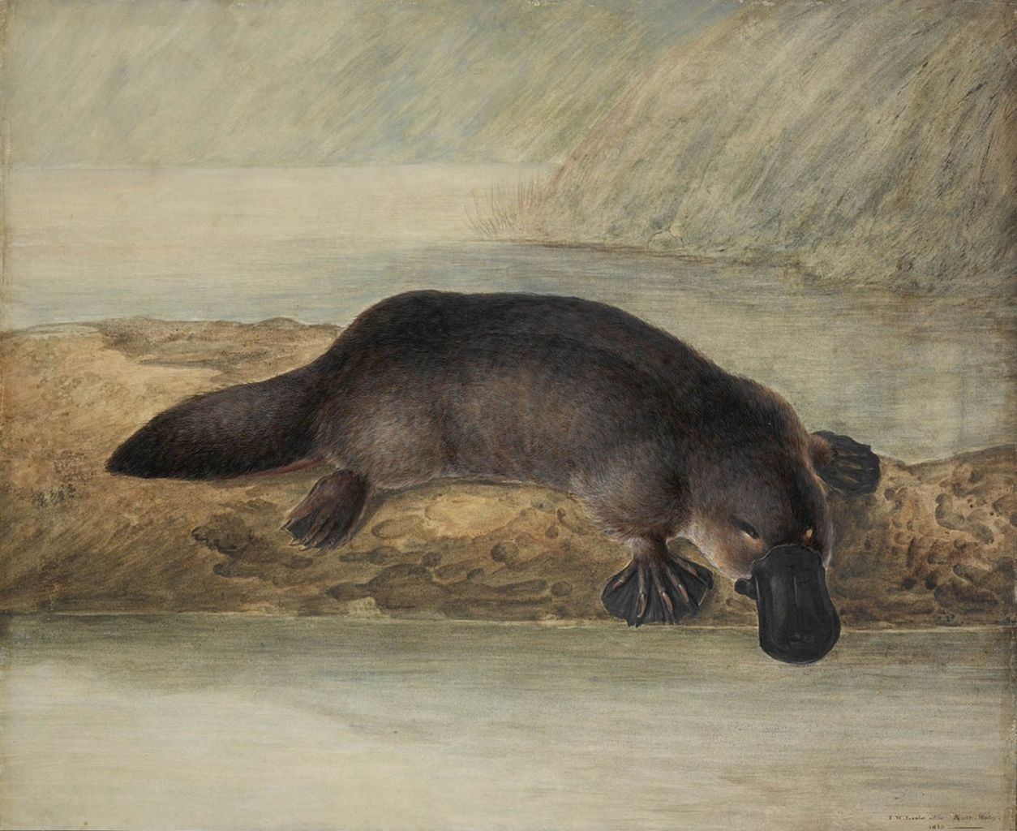
Vtákopysk divný

Slide 65
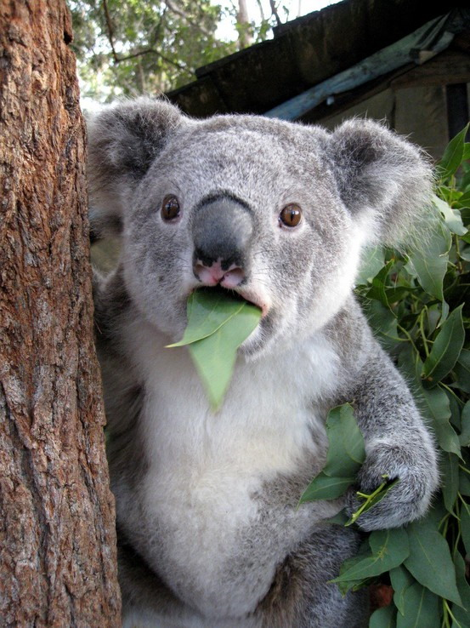
To nemyslíš
vážne
kamoško!
Až mi
zabehlo ...
Toto by vedela priemerná koala.
Klikni na mňa a dám ti ešte ďalší pokus.

